Slide 1

INCIDENT_SYS · V1.0 · 2025/2026
PROJETO INTEGRADOR · SEGURANÇA CIBERNÉTICA
PLATAFORMA DE SEGURANÇA CIBERNÉTICA
INCIDENT_SYS
97%
ML ACCURACY
Gerenciamento de Incidentes com Classificação Automática por Machine Learning — TF-IDF + Naive Bayes
347
TESTS PASSING
React 19 + TypeScript
Node.js + tRPC
TiDB / MySQL
scikit-learn · 97% Acc.
3
347 Testes Automatizados
SERVERS
EQUIPE
Margefson
Nattan
Keven
Josias
Disciplina de Desenvolvimento de Sistemas
Tech Lead · Backend
Frontend · BD
Frontend · ML
ML Engineer
2025 / 2026

Slide 2

02 / 18
Contexto e Problema
INCIDENT_SYS · 2025/2026
PANORAMA DE AMEAÇAS CIBERNÉTICAS — 2023/2024
"O custo médio de uma violação de dados atingiu US$ 4,45 milhões em 2023 — o valor mais alto já registrado na história do relatório."
+38%
Crescimento de Ataques Cibernéticos
Aumento global em 2023 segundo o IBM Security X-Force Threat Intelligence Index
IBM Cost of a Data Breach Report 2023
204
Dias para Identificar uma Violação
PERGUNTA CENTRAL DO PROJETO
Tempo médio entre o início do ataque e sua detecção pelas equipes de segurança
Como automatizar a triagem e classificação de incidentes sem perder rastreabilidade, auditoria e controle do analista?
100s
Alertas Diários por Analista SOC
Triagem manual é inviável — inconsistências e atrasos na resposta a incidentes críticos
Fontes: IBM X-Force Threat Intelligence Index 2023 · IBM Cost of a Data Breach Report 2023
INCIDENT_SYS · Contexto
Apresentação: Margefson — Tech Lead

Slide 3

03 / 18
Objetivo do Projeto
INCIDENT_SYS · 2025/2026
OBJETIVO GERAL
Desenvolver uma plataforma web full-stack para registro, classificação automática e acompanhamento de incidentes de segurança cibernética, com painel administrativo, relatórios e modelo de Machine Learning retreinável.
OBJETIVOS ESPECÍFICOS
RESULTADOS ALCANÇADOS
01
Classificação Automática via ML
97%
347
TF-IDF + Naive Bayes com acurácia ≥ 90% em cross-validation 5-fold
Acurácia ML (meta: ≥ 90%)
Testes automatizados (meta: ≥ 300)
02
Controle de Acesso por Papel (RBAC)
✓ SUPERADO
✓ SUPERADO
Perfis usuário e admin com proteção em todas as rotas sensíveis
03
Dashboard com KPIs e Visualizações
<200ms
3
Gráficos em tempo real, filtros avançados e busca de texto completo
Tempo de classificação (meta: <500ms)
Servidores integrados (Node.js + Flask × 2)
04
Relatórios PDF e Exportação CSV
✓ SUPERADO
Com filtros aplicados, quebra de linha automática e modo admin global
✓ ATINGIDO
05
Auditoria Completa de Alterações
Histórico de cada mudança de status, nota e categoria com timestamp
INCIDENT_SYS · Objetivos
Apresentação: Margefson — Tech Lead

Slide 4

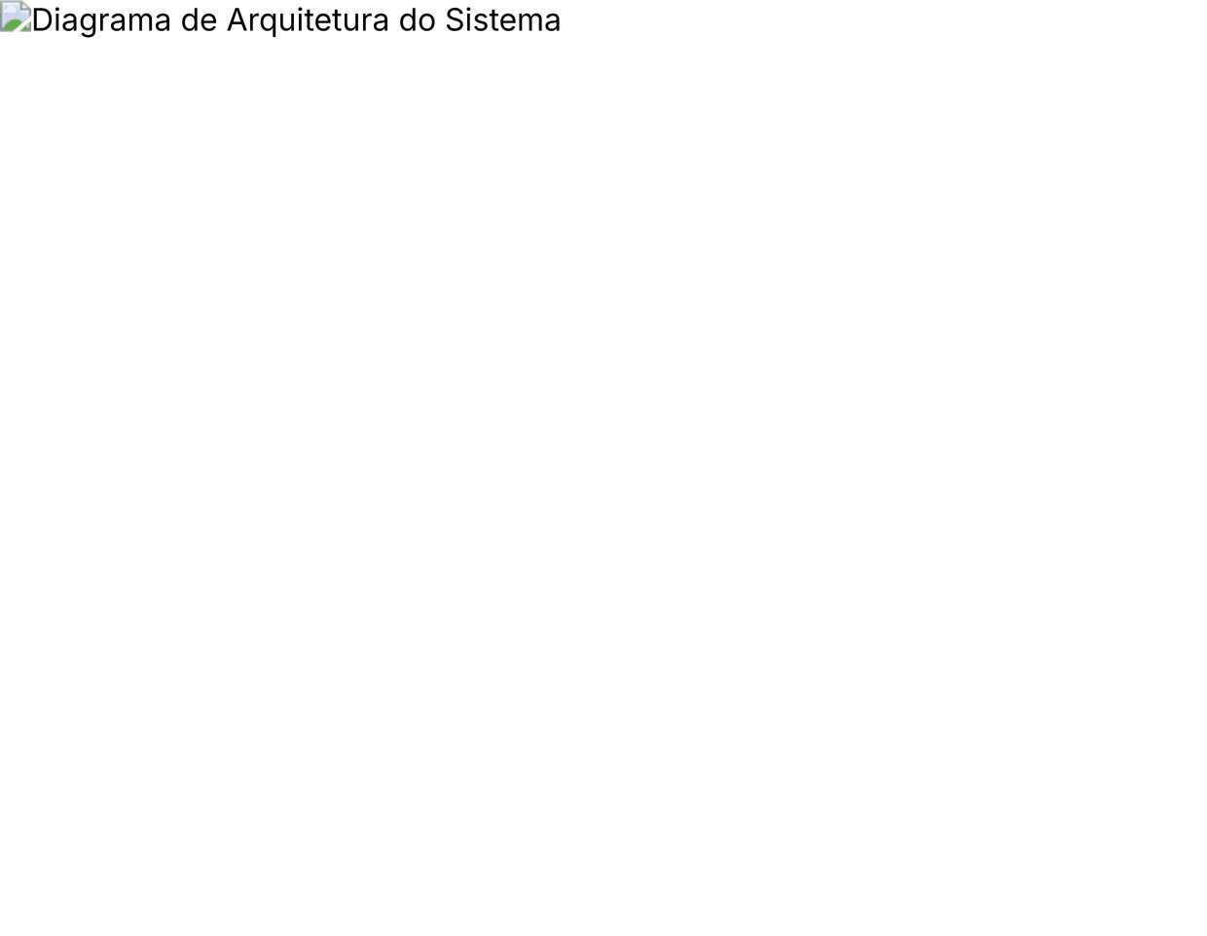
04 / 18
Arquitetura do Sistema
INCIDENT_SYS · 2025/2026
DIAGRAMA DE ARQUITETURA
CAMADAS DO SISTEMA
CAMADA
TECNOLOGIA
PORTA
FUNÇÃO
Frontend
React 19 + Vite + Tailwind 4
—
Interface SOC Portal, dark theme, shadcn/ui
Backend API
Node.js 22 + Express + tRPC 11
3000
API type-safe, autenticação JWT, RBAC
Banco de Dados
TiDB / MySQL 8 + Drizzle ORM
TLS
Schema relacional, migrações versionadas
ML Classifier
Python Flask + TF-IDF + Naive Bayes
5001
Classificação automática, acurácia 97%
PDF Generator
Python Flask + PDFKit + ReportLab
5002
Relatórios PDF com filtros e modo admin
PROTOCOLO DE COMUNICAÇÃO
Frontend → Backend: tRPC over HTTP + superjson (tipagem end-to-end) · Backend → Flask: HTTP POST JSON interno · Backend → BD: Drizzle ORM + TLS
INCIDENT_SYS · Arquitetura
Apresentação: Nattan — Frontend + Banco de Dados

Slide 5
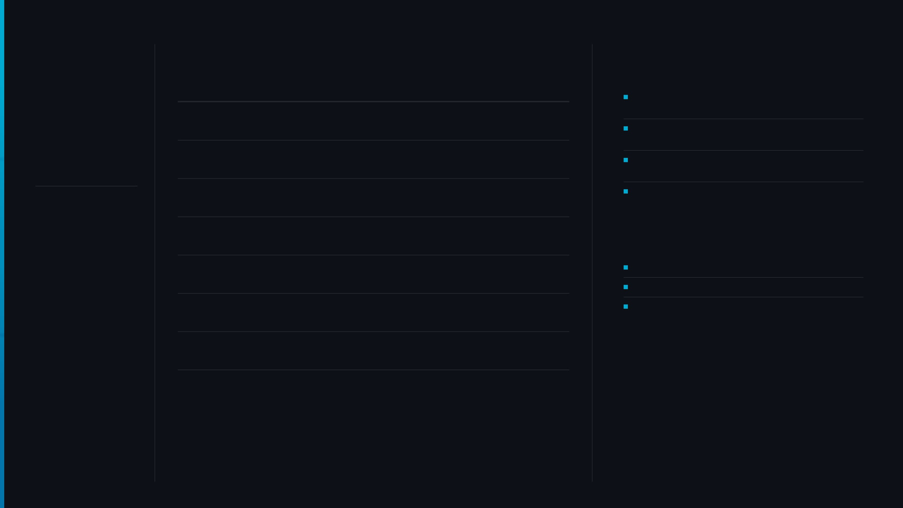
05 / 18
Stack Frontend
INCIDENT_SYS · 2025/2026
CAMADA
STACK DE TECNOLOGIAS
DESTAQUES DE DESIGN
FRONTEND
TECNOLOGIA
VERSÃO
FUNÇÃO
Tema dark profissional — fundo #0d1117, tipografia Inter + JetBrains Mono
React
19.x
Interface de usuário reativa
RESPONSÁVEIS
Concurrent Mode + Server Components
Sidebar compacta com badges coloridos por severidade (crítico, alto, médio, baixo)
Nattan
TypeScript
5.9
Tipagem estática end-to-end
Responsivo e acessível — foco visível, navegação por teclado, WCAG AA
UI/UX · Design System · BD
Tipos compartilhados com o backend via tRPC
Keven
Vite
7.x
Build tool ultrarrápido
Destaque visual nos resultados de busca com <mark> e highlight CSS
Componentes · Integração ML
HMR instantâneo, bundle otimizado
TailwindCSS
4.x
Estilização utilitária
OKLCH color format, design tokens
TIPOGRAFIA
DESIGN SYSTEM
shadcn/ui
latest
Componentes acessíveis (WCAG AA)
Inter ExtraBold 800 — títulos e headings
SOC Portal — tema dark profissional, padrão Splunk / IBM QRadar
Dialog, Badge, Select, Table, Alert
JetBrains Mono — dados, versões, badges técnicos
Recharts
2.x
Gráficos e dashboards
Inter Regular — corpo de texto e descrições
BarChart, PieChart, ResponsiveContainer
Wouter
3.x
Roteamento client-side
Leve, sem dependências externas
tRPC Client
11.x
Chamadas à API tipadas
useQuery / useMutation com superjson
INCIDENT_SYS · Stack Frontend
Apresentação: Nattan + Keven

Slide 6

06 / 18
Stack Backend
INCIDENT_SYS · 2025/2026
TECNOLOGIAS & VERSÕES
SEGURANÇA IMPLEMENTADA
TRPC — PROCEDURE PATTERN
TECNOLOGIA
VERSÃO
FUNÇÃO
// Procedure protegida com RBAC const adminProcedure = protectedProcedure .use(({ ctx, next }) => { if (ctx.user.role !== 'admin') throw new TRPCError({ code: 'FORBIDDEN' }); return next({ ctx }); }); // Exemplo de procedure de incidente create: protectedProcedure .input(z.object({ title: z.string().min(3).max(255), description: z.string().min(10) })) .mutation(async ({ ctx, input }) => { // → Flask :5001 → TF-IDF + NB
const ml = await classify(input); return createIncident({ ...input, ...ml }); })
Node.js
22.x
Runtime JS
⚠
bcrypt Custo 12
Express
4.x
Servidor HTTP
Resistente a ataques de força bruta — 250ms por hash intencional
tRPC
11.x
API type-safe
NIST SP 800-63B compliant
Drizzle ORM
0.44
Queries + migrações
✓
JWT HttpOnly Cookie
bcryptjs
2.x
Hash de senhas
Imune a XSS — token inacessível via JavaScript no navegador
jose
6.x
JWT HttpOnly
Zod
4.x
Validação schema
◈
Timing Attack Protection
Vitest
latest
Testes (347 ✓)
Dummy hash compare quando e-mail não existe — impede enumeração de contas
✓
RBAC: user / admin
protectedProcedure + adminProcedure em todas as rotas sensíveis
◈
IDOR Protection
Usuário só acessa seus próprios incidentes — verificação de userId em cada query
RESPONSÁVEL
Margefson
Tech Lead · Backend · Testes · Segurança
INCIDENT_SYS · Stack Backend
Apresentação: Margefson — Tech Lead

Slide 7

07 / 18
Banco de Dados
INCIDENT_SYS · 2025/2026
TECNOLOGIAS — RESPONSÁVEL: NATTAN
TABELAS PRINCIPAIS
TECNOLOGIA
VERSÃO
FUNÇÃO
TiDB / MySQL
8.x
Banco relacional distribuído, compatível com MySQL
users
AUTENTICAÇÃO · RBAC
id (PK)
name
email
passwordHash
role: user|admin
createdAt
Drizzle ORM
0.44.x
ORM type-safe, schema-first, migrações versionadas
incidents
REGISTRO · CLASSIFICAÇÃO ML
Drizzle Kit
latest
CLI para generate & migrate (pnpm db:push)
id (PK)
userId (FK)
title
description
category (enum)
riskLevel (enum)
status (enum)
MySQL2
3.x
Driver Node.js com suporte a TLS/SSL
confidence
notes
resolvedAt
TypeScript
5.9
Tipos inferidos do schema para queries type-safe
categories
CRUD ADMIN
id (PK)
name
description
riskLevel (enum)
createdAt
DESTAQUES DO SCHEMA
incident_history
AUDITORIA · TRILHA COMPLETA
Enum: category
Enum: riskLevel
Enum: status
id (PK)
incidentId (FK)
userId (FK)
field
oldValue
newValue
comment
createdAt
Migrações versionadas
Auditoria completa
Campo confidence (ML score)
INCIDENT_SYS · Banco de Dados
Apresentação: Nattan — Frontend + Banco de Dados

Slide 8

08 / 18
Stack: Machine Learning
INCIDENT_SYS · 2025/2026
PIPELINE DE CLASSIFICAÇÃO
5 CATEGORIAS CLASSIFICADAS
MÉTRICAS DO MODELO
01
Entrada de Texto
CATEGORIA
RISCO
título + descrição do incidente
Phishing
ALTO
97%
↓
e-mail falso, link suspeito, engenharia social
02
TF-IDF Vectorizer
Malware
CRÍTICO
Acurácia — Cross-Validation 5-fold
5.000 features · bigramas
vírus, ransomware, trojan, criptografia
↓
Força Bruta
ALTO
Dataset
100 amostras reais
tentativas de login, bloqueio de conta
03
Multinomial Naive Bayes
Algoritmo
TF-IDF + Naive Bayes
alpha=0.1 · scikit-learn
DDoS
MÉDIO
Features máx.
5.000
↓
negação de serviço, tráfego anômalo
N-gramas
uni + bigramas
Saída
Vazamento de Dados
CRÍTICO
Retreinamento
Dinâmico (banco)
04
exposição, LGPD, exfiltração de dados
categoria + score de confiança
Runtime
Python 3.11 · Flask
RESPONSÁVEIS
Josias
Keven
ML Engineer
Frontend · ML
INCIDENT_SYS · Stack ML
Apresentação: Josias e Keven

Slide 9

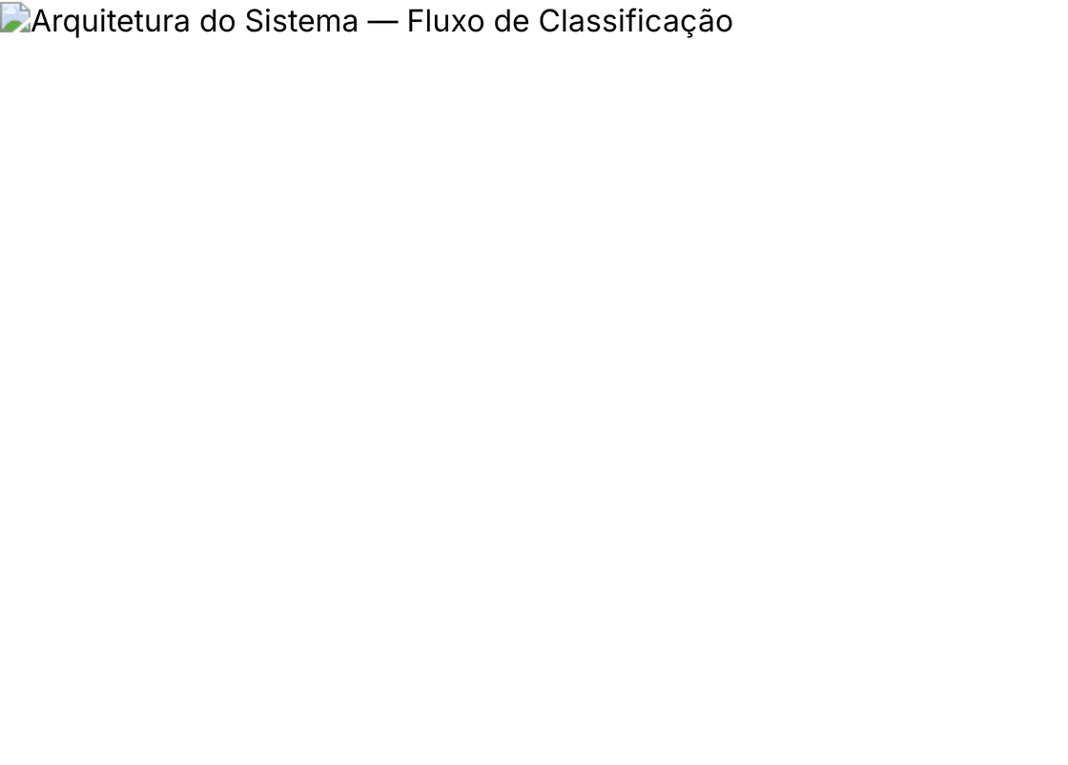
09 / 18
Fluxo de Classificação
INCIDENT_SYS · 2025/2026
01
02
03
04
05
06
07
08
Formulário
→
Validação
→
Procedure
→
Flask ML
→
TF-IDF + NB
→
Categoria
→
Banco TiDB
→
Badge + Alerta
React + Zod
tRPC input
Node.js :3000
:5001 POST
scikit-learn
+ confiança %
Drizzle ORM
UI atualizada
DIAGRAMA DE ARQUITETURA — CAMINHO DO DADO
BREAKDOWN DE TEMPO
Validação Zod (frontend)
< 1ms
tRPC → Node.js (rede local)
~5ms
Node.js → Flask :5001 (HTTP)
~10ms
TF-IDF + Naive Bayes (inferência)
~30ms
Escrita no banco (TiDB)
~20ms
Retorno ao frontend + render
~15ms
DESTAQUES DO FLUXO
Fallback automático — se Flask offline, backend retorna categoria "Outros" sem quebrar o fluxo
Score de confiança salvo no banco — analista pode revisar classificações com baixa confiança
Histórico automático — toda reclassificação manual gera entrada em incident_history
TEMPO TOTAL END-TO-END
< 200ms
INCIDENT_SYS · Fluxo de Classificação
Apresentação: Josias — ML Engineer

Slide 10
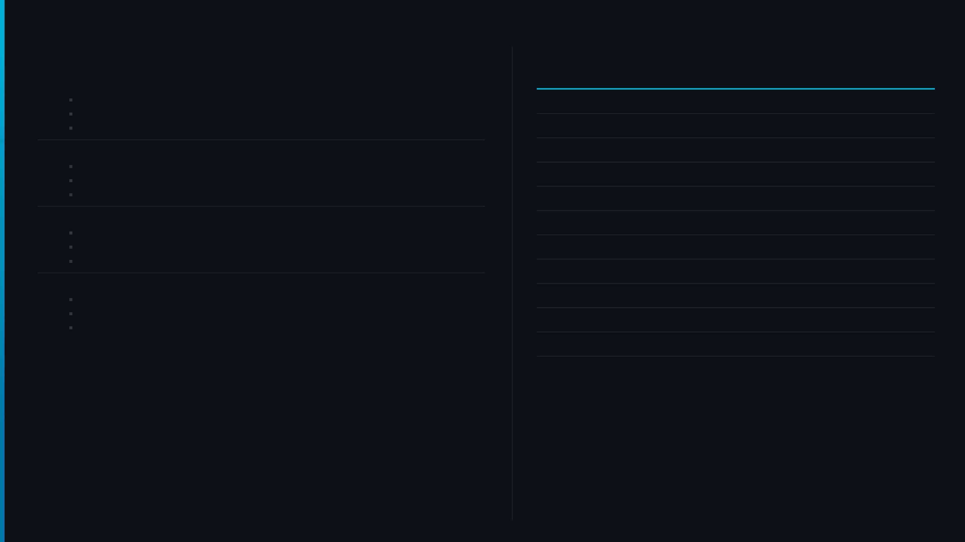
10 / 18
Funcionalidades: Usuário
INCIDENT_SYS · 2025/2026
MÓDULOS DO PERFIL USUÁRIO
CHECKLIST DE FUNCIONALIDADES
01
Autenticação e Perfil
FUNCIONALIDADE
STATUS
Registro com checklist de senha — 8+ chars, maiúscula, número, especial
Registro com checklist de senha
✓ ENTREGUE
Login seguro com JWT HttpOnly · logout com invalidação de sessão
Login / Logout seguro (JWT)
✓ ENTREGUE
Página de perfil com avatar, estatísticas e distribuição de risco
02
Registro e Classificação de Incidentes
Página de perfil com estatísticas
✓ NOVO
Formulário validado com Zod — título, descrição, categoria, risco
Registro de incidentes + ML
✓ ENTREGUE
Classificação automática via ML (<200ms) com score de confiança
Badge colorido por severidade (crítico, alto, médio, baixo)
Filtros avançados (5 dimensões)
✓ NOVO
03
Listagem com Filtros Avançados e Busca
Busca de texto completo
✓ NOVO
Filtros por categoria, risco, status, data inicial e data final
Detalhe do incidente
Busca de texto completo com destaque visual (<mark>) em título e descrição
✓ ENTREGUE
Contador de filtros ativos · botão de limpeza rápida
Status + notas de acompanhamento
✓ NOVO
04
Acompanhamento e Exportação
Histórico de alterações (timeline)
✓ NOVO
Status: Aberto → Em Andamento → Resolvido · com comentário opcional
Histórico completo de alterações com timeline cronológica reversa
Exportação CSV (BOM UTF-8)
✓ NOVO
Exportação CSV (BOM UTF-8) e PDF com filtros aplicados
Exportação PDF com filtros
✓ ENTREGUE
Dashboard com KPIs e gráficos
✓ ENTREGUE
RESUMO
12 funcionalidades entregues · 6 novas nesta versão · cobertura de testes em todas as features
INCIDENT_SYS · Funcionalidades Usuário
Apresentação: Keven — Frontend + Integração ML

Slide 11
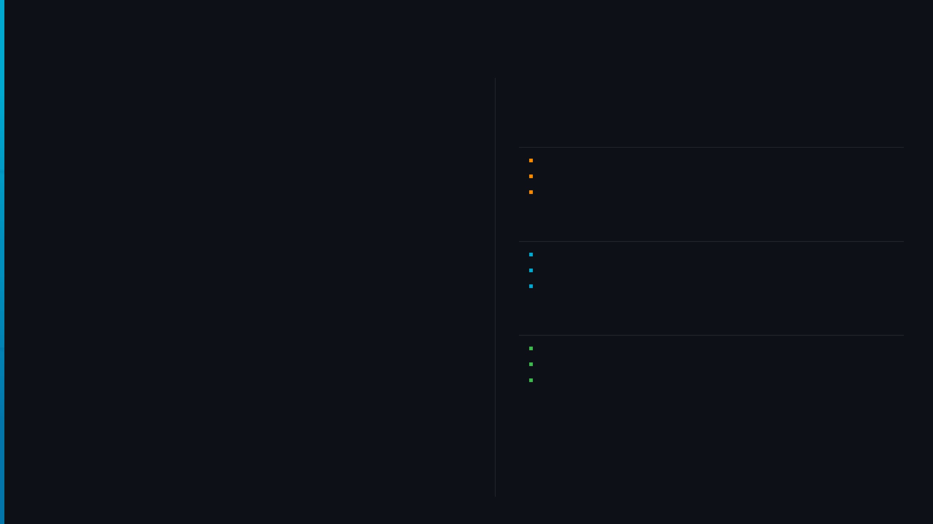
11 / 18
Funcionalidades: Administrador
INCIDENT_SYS · 2025/2026
PERFIL ADMIN
Acesso irrestrito a todos os incidentes, usuários, categorias, relatórios e painel de Machine Learning — protegido por adminProcedure + RBAC
FUNCIONALIDADES EXCLUSIVAS DO ADMIN
DESTAQUES TÉCNICOS
01
Dashboard Global
02
Todos os Incidentes
GERENCIAMENTO DE USUÁRIOS
KPIs de todos os usuários: total de incidentes, críticos, categorias ativas, usuários cadastrados
Visualização e busca em todos os incidentes do sistema, independente do usuário criador
Reset de senha
para
Security2026@
— bcrypt custo 12
Proteção self-edit — admin não pode excluir a própria conta
03
Gerenciar Usuários
04
CRUD de Categorias
Promoção de perfil — user ↔ admin com confirmação
Editar nome/e-mail, resetar senha (Security2026@), excluir conta, promover/rebaixar perfil
Criar, editar e excluir fisicamente categorias — exclusão permanente com confirmação explícita
RELATÓRIO PDF CONSOLIDADO
PDFKit nativo — funciona sem Python/Flask no container
05
Relatório PDF Consolidado
06
Painel Machine Learning
Quebra de linha automática — altura dinâmica por célula
Exporta todos os incidentes do sistema com quebra de linha automática e cabeçalho admin
Métricas do modelo, retreinamento dinâmico, dataset com visualização online e download XLSX
adminMode=true — busca todos os incidentes do sistema
PAINEL MACHINE LEARNING
Data de última atualização salva no metrics.json
Retreinamento dinâmico com todos os incidentes do banco
Visualização online do dataset via Microsoft Office Online
INCIDENT_SYS · Funcionalidades Admin
Apresentação: Margefson — Tech Lead

Slide 12
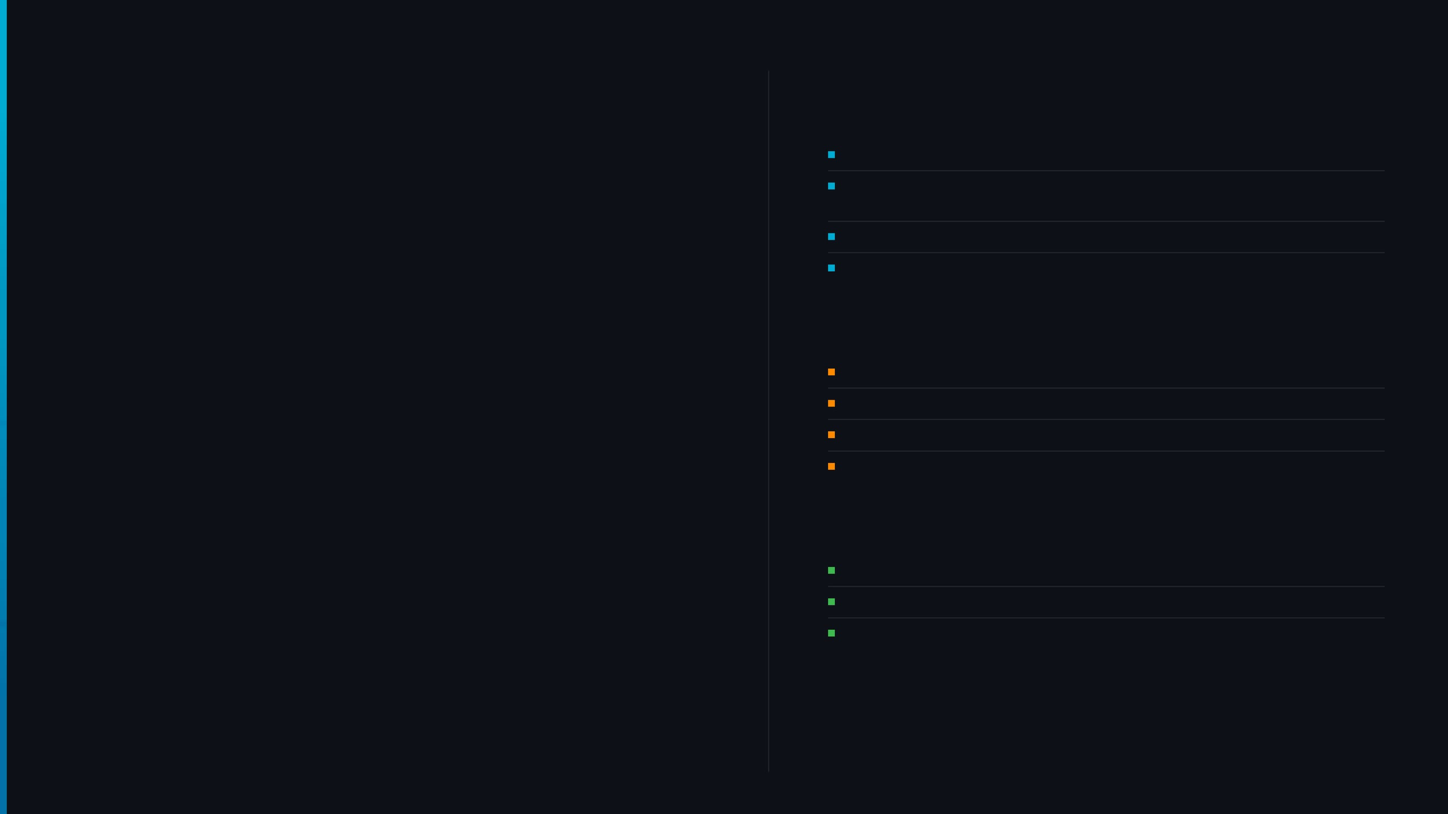
11 / 18
Retreinamento Dinâmico do Modelo
INCIDENT_SYS · 2025/2026
FLUXO DE RETREINAMENTO — 5 ETAPAS
O QUE MUDA NO RETREINAMENTO
ETAPA 01
→
ETAPA 02
→
ETAPA 03
Novas categorias adicionadas pelo admin são incorporadas automaticamente
Admin Inicia
Backend Busca
Flask Combina
Incidentes reais do banco aumentam a base de treinamento com dados de produção
Painel ML → botão "Retreinar Modelo" Opção: incluir todos os incidentes do banco
tRPC procedure retrainModel Busca todos os incidentes com categoria definida
POST /retrain Dataset original + incidentes reais + novas categorias
Acurácia recalculada e exibida imediatamente no painel após o retreinamento
Data de atualização registrada no metrics.json e exibida no painel ML
DETALHES TÉCNICOS
Endpoint: POST /retrain em Flask :5001
Payload: JSON com array de {text, category}
Modelo: salvo em classifier.pkl via joblib
Fallback: Node.js PDFKit quando Flask indisponível
BENEFÍCIOS
Modelo aprende com dados reais de produção continuamente
ETAPA 04
→
Sem necessidade de re-deploy — retreinamento via interface web
ETAPA 05
Retreina o Modelo
Salva e Atualiza
Rastreabilidade: data e acurácia de cada versão do modelo
TF-IDF Vectorizer Multinomial Naive Bayes Cross-validation 5-fold Calcula nova acurácia
Persiste modelo .pkl Atualiza metrics.json last_updated = agora Exibe nova acurácia
INCIDENT_SYS · Retreinamento ML
Apresentação: Josias — ML Engineer

Slide 13
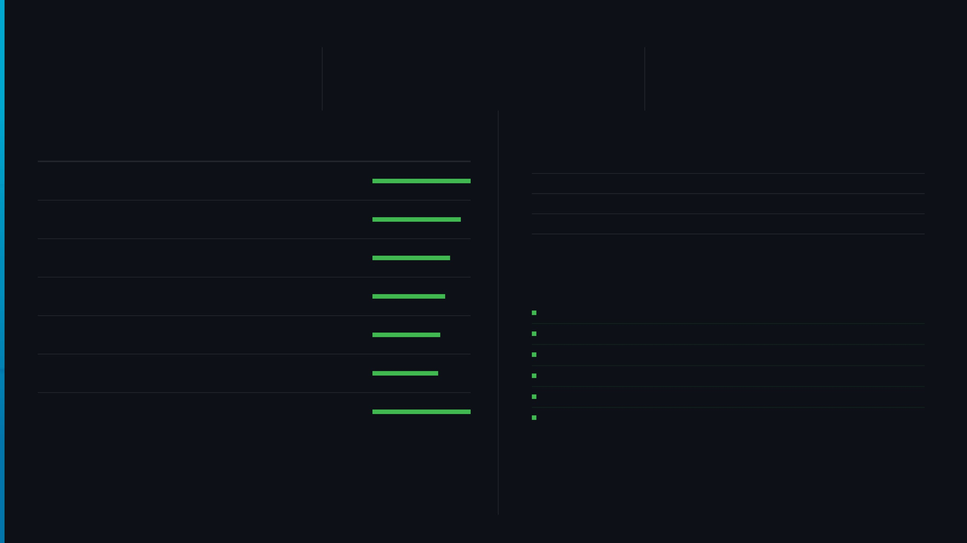
11 / 18
Testes Automatizados
INCIDENT_SYS · 2025/2026
347
Testes Passando
11
Arquivos de Teste
6
Sessões de Entrega
100% pass rate · zero falhas
Vitest · TypeScript
Testes adicionados a cada sessão
ARQUIVOS DE TESTE · COBERTURA POR MÓDULO
FRAMEWORK & CONFIGURAÇÃO
ARQUIVO
TESTES
BARRA
auth.logout.test.ts
42
Framework
Vitest 3.x
Logout, sessão, cookie, revogação de token
Linguagem
TypeScript 5.9
incidents.test.ts
38
Ambiente
Node.js 22 + jsdom
CRUD incidentes, IDOR, validação Zod
Comando
pnpm test
advanced_features.test.ts
33
Resultado
347 passed · 0 failed
Filtros avançados, CSV, perfil, admin stats
admin.test.ts
31
O QUE É TESTADO
Gerenciamento usuários, categorias, RBAC
Autenticação — login, logout, cookie, expiração de sessão
ml.test.ts
29
Classificação, retreinamento, métricas
Controle de acesso — RBAC, IDOR, proteção de rotas admin
28
ML — classificação, retreinamento, last_updated, métricas
followup.test.ts
PDF — quebra de linha, modo admin, fallback PDFKit
Status, notas, histórico, resolvedAt
session4–6.test.ts
86
Histórico — addIncidentHistory, getIncidentHistory, auditoria
PDF, busca, histórico, usuários, dataset, ML
Schema — validação Zod, enums, campos obrigatórios
INCIDENT_SYS · Testes Automatizados
Apresentação: Margefson — Tech Lead · Qualidade

Slide 14

12 / 18
Segurança em Camadas
INCIDENT_SYS · 2025/2026
DEFESA EM PROFUNDIDADE
Entrada
→
Autenticação
→
Autorização
→
Dados
→
Transporte
CAMADAS DE SEGURANÇA IMPLEMENTADAS
JWT — CONFIGURAÇÃO DO TOKEN
01
Validação de Entrada
Algoritmo
HS256
Zod (backend)
Joi (schemas)
React Hook Form
Checklist de senha
Expiração
7 dias
8+ chars, maiúscula, número, especial — validado no frontend e revalidado no backend antes de qualquer operação
Cookie flags
HttpOnly · Secure · SameSite=Strict
Payload
userId · role · iat · exp
02
Autenticação
Revogação
Logout limpa cookie imediatamente
JWT HttpOnly
bcrypt custo 12
SameSite=Strict
Expiração 7d
Cookie HttpOnly + Secure — inacessível via JavaScript; bcrypt custo 12 = ~250ms por hash, resistente a brute force
RBAC — MATRIZ DE PERMISSÕES
RECURSO
USER
ADMIN
03
Autorização e Controle de Acesso
Próprios incidentes
✓ CRUD
✓ CRUD
RBAC user/admin
adminProcedure
protectedProcedure
Proteção IDOR
Todos os incidentes
✗ NEGADO
✓ READ
Toda procedure verifica ctx.user.id === incident.userId — usuário não acessa dados de outros; admin tem role separado
Gerenciar usuários
✗ NEGADO
✓ FULL
Painel ML
✗ NEGADO
✓ FULL
04
Proteção Contra Ataques
Categorias
✗ NEGADO
✓ CRUD
Timing attack
SQL Injection
Drizzle ORM
Rate limit
bcrypt.compare tempo constante; Drizzle ORM usa prepared statements — zero SQL injection; parâmetros tipados pelo Zod
SENHA DEFAULT DE RESET
Valor
Security2026@
Hash
bcrypt · custo 12 · salt único
Ação obrigatória
Usuário deve trocar no 1º login
INCIDENT_SYS · Segurança em Camadas
Apresentação: Nattan — Backend · Segurança

Slide 15
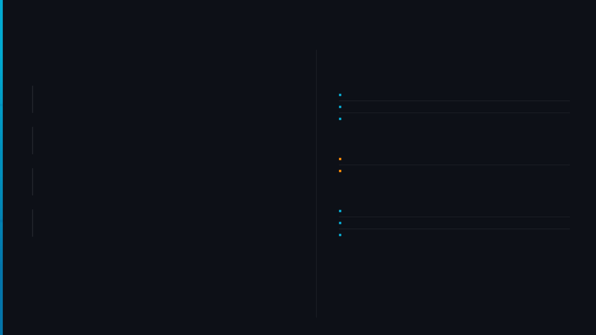
14 / 18
Demonstração: Fluxo Completo
INCIDENT_SYS · 2025/2026
AO VIVO
Roteiro de 5 passos — do registro ao relatório consolidado em menos de 3 minutos
ROTEIRO DE DEMONSTRAÇÃO
NOTAS PARA O APRESENTADOR
01
Registro com Checklist de Senha
PASSOS 01–02 · KEVEN
Perfil: Usuário → /register
Criar nova conta — mostrar o checklist em tempo real: 8+ chars, maiúscula, número, especial. Fazer login e acessar o dashboard.
Abrir /register — digitar senha fraca primeiro para mostrar o checklist falhando
No formulário de incidente, usar texto: "Recebi e-mail pedindo senha corporativa"
02
Registro de Incidente com Classificação ML
Destacar o badge de confiança retornado pelo modelo (ex: 94% Phishing)
Perfil: Usuário → /incidents/new
Preencher título e descrição de um ataque de phishing. Mostrar a classificação automática retornando em <200ms com score de confiança.
PASSO 03 · JOSIAS
03
Acompanhamento com Histórico
Alterar status para "Em Andamento" com comentário: "Iniciando análise forense"
Perfil: Usuário → /incidents/:id
Mostrar a timeline com timestamp, usuário e valor anterior vs. novo
Abrir o detalhe do incidente. Alterar status para "Em Andamento" com comentário. Mostrar a timeline cronológica de alterações.
04
Busca de Texto Completo
PASSOS 04–05 · MARGEFSON
Perfil: Usuário → /incidents
Busca: digitar "phishing" — mostrar o destaque amarelo no título e descrição
Digitar "phishing" no campo de busca. Mostrar o destaque visual nos resultados. Aplicar filtro por risco "Crítico" — contador de filtros ativos.
Admin: logar com conta admin — mostrar que todos os usuários aparecem no painel
05
Painel Admin: PDF Consolidado
Gerar PDF — abrir o arquivo e mostrar a quebra de linha automática na coluna título
Perfil: Admin → /admin
Logar como admin. Mostrar todos os incidentes do sistema. Gerar relatório PDF consolidado — mostrar quebra de linha automática na coluna título.
INCIDENT_SYS · Demonstração ao Vivo
Apresentação: Todos — Roteiro colaborativo

Slide 16
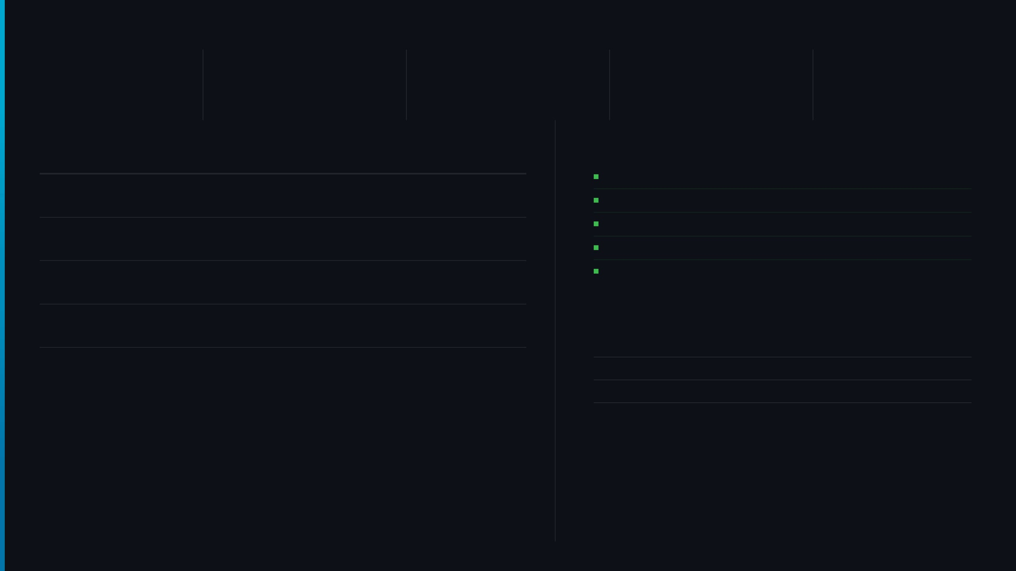
13 / 18
Resultados e Métricas
INCIDENT_SYS · 2025/2026
97%
Acurácia ML
347
Testes
<200
ms end-to-end
3
Servidores
11
Arquivos Teste
meta: 90%
meta: 300
meta: <500ms
Node + Flask×2
meta: 5
+7pp
+47
2.5× mais rápido
integrados
+6 extras
META VS. RESULTADO — COMPARATIVO
ALÉM DAS METAS
KPI
META
DELTA
RESULTADO
Histórico de alterações — tabela incident_history com auditoria completa
Acurácia do Modelo ML
90%
+7pp
97%
TF-IDF + Naive Bayes · 5-fold CV
Busca de texto completo com destaque visual nos resultados
Testes Automatizados
347
Retreinamento dinâmico com dados reais de produção
Vitest · TypeScript · 11 arquivos
300
+47
PDF nativo Node.js — fallback sem dependência de Python
Latência de Classificação
<500ms
2.5×
<200ms
Gerenciamento de usuários com reset de senha e RBAC completo
Frontend → ML → Banco → UI
Funcionalidades Entregues
20
+12
32
INDICADORES DE QUALIDADE
Usuário + Admin + ML + Histórico
Pass rate dos testes
100% (347/347)
Sessões de Entrega
4
+2
6
Erros TypeScript
0 (npx tsc)
Incrementos semanais com testes
Commits no GitHub
6 sessões · histórico completo
Documentação
README + 2 manuais PDF
INCIDENT_SYS · Resultados e Métricas
Apresentação: Margefson — Tech Lead

Slide 17
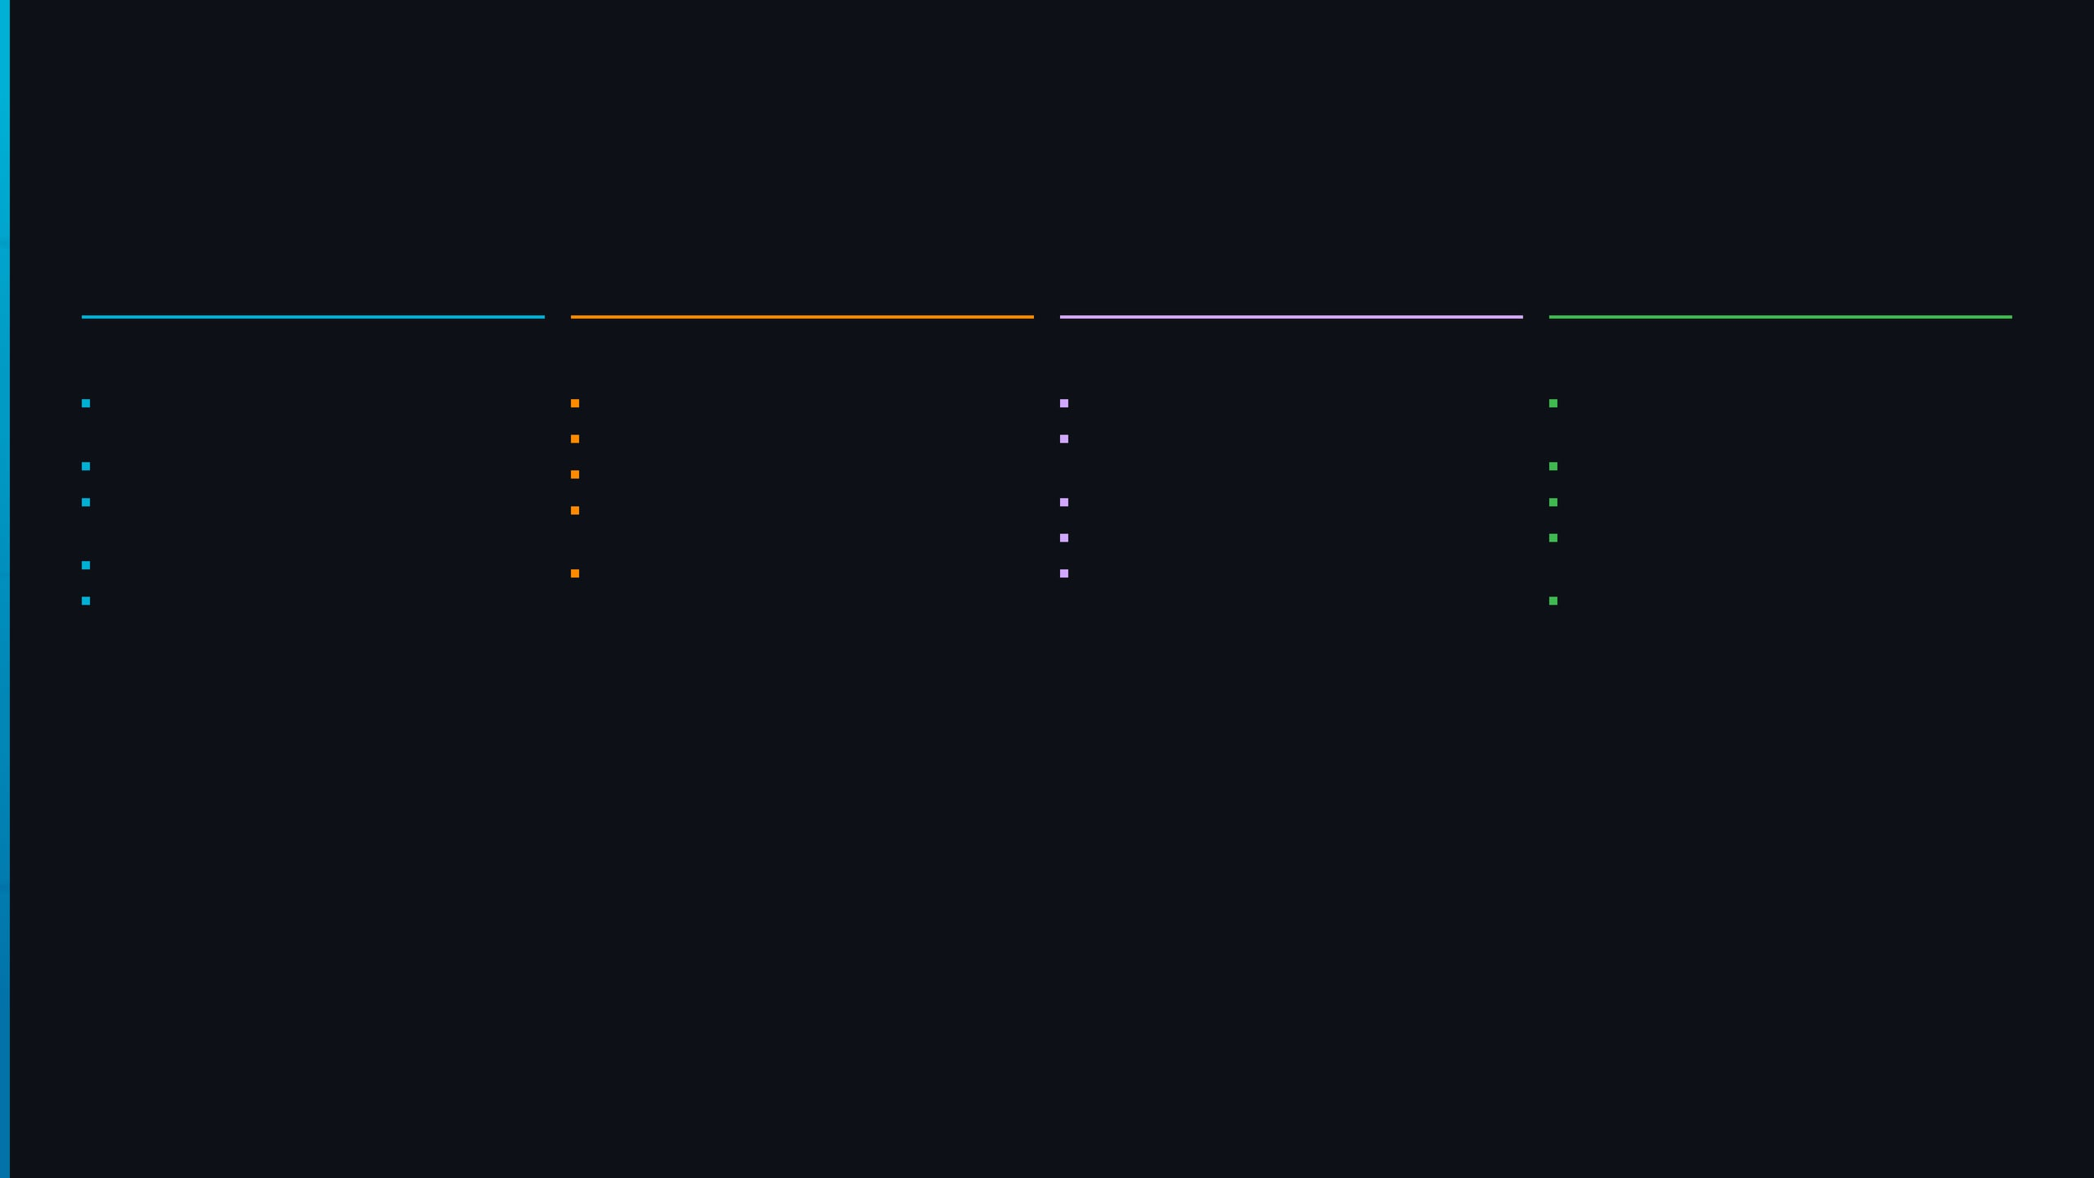
15 / 18
Divisão do Time
INCIDENT_SYS · 2025/2026
01
02
03
04
Margefson
Nattan
Keven
Josias
TECH LEAD · BACKEND
FRONTEND · BANCO DE DADOS
FRONTEND · INTEGRAÇÃO ML
ML ENGINEER
Node.js
tRPC
Drizzle
TiDB
React 19
Tailwind 4
shadcn/ui
MySQL
React
Zod
PDFKit
tRPC
Python
Flask
scikit-learn
pandas
Arquitetura geral do sistema e decisões técnicas
Dashboard com KPIs, gráficos e estatísticas
Formulário de incidente com validação Zod
Modelo TF-IDF + Naive Bayes — treinamento inicial
Listagem com filtros avançados (5 dimensões)
Integração frontend ↔ Flask ML — badge de confiança
Procedures tRPC, schema Drizzle e migrações
Schema do banco — tabelas, enums, relações
Dataset de 100 incidentes em 5 categorias
RBAC — adminProcedure, protectedProcedure, IDOR
Exportação CSV com BOM UTF-8 e labels PT-BR
Busca de texto completo com destaque visual
API Flask :5001 — classify e retrain endpoints
Exportação PDF nativa (PDFKit) com fallback
Retreinamento dinâmico com incidentes do banco
Gerenciamento de usuários, reset de senha
Página de perfil do usuário com estatísticas
Histórico de alterações — timeline dinâmica
Coordenação de entregas e revisão de código
Métricas: acurácia, precisão, recall, F1-score
SESSÃO 1
SESSÃO 2
SESSÃO 3
SESSÃO 4
SESSÃO 5–6
METODOLOGIA
Scaffolding + Auth
→
Incidentes + ML
→
Filtros + CSV + PDF
→
Busca + Histórico
→
Admin + ML Avançado
INCIDENT_SYS · Divisão do Time
Apresentação: Todos os integrantes

Slide 18

18 / 18
Conclusão e Próximos Passos
INCIDENT_SYS · 2025/2026
PRONTO PARA PRODUÇÃO
347 testes passando · acurácia ML 97% · <200ms end-to-end · documentação completa · GitHub atualizado
O QUE FOI ENTREGUE
Plataforma Completa
Machine Learning Integrado
Qualidade e Documentação
32 funcionalidades entregues em 6 sessões iterativas
97% de acurácia com TF-IDF + Naive Bayes (meta: 90%)
347 testes em 11 arquivos · 100% pass rate · zero erros TS
Autenticação JWT, RBAC user/admin, proteção IDOR
Retreinamento dinâmico com dados reais de produção
README + manual do usuário + manual de implantação (PDF)
Busca, filtros, histórico, status, exportação PDF/CSV
Classificação automática em <200ms end-to-end
Diagrama de arquitetura · histórico completo no GitHub
PRÓXIMOS PASSOS
PASSO 01
PASSO 02
PASSO 03
PASSO 04
PASSO 05
Notificações WebSocket
MTTR Dashboard
Integração SIEM
Exportação Histórico CSV
MFA (2FA)
Alertas em tempo real quando admin altera status ou reclassifica incidente
Tempo médio de resolução por categoria, taxa de resolução, gráfico de tendência
Exportação para Splunk/Elastic via webhook — correlação com outros sistemas
Download do log completo de alterações de um incidente em formato planilha
Autenticação multifator com TOTP (Google Authenticator) para perfis admin
Obrigado pela atenção!
Margefson · Nattan · Keven · Josias
Perguntas e discussões são bem-vindas
INCIDENT_SYS · 2025/2026 · github.com/margefson/incident_security_system

